Slide 1
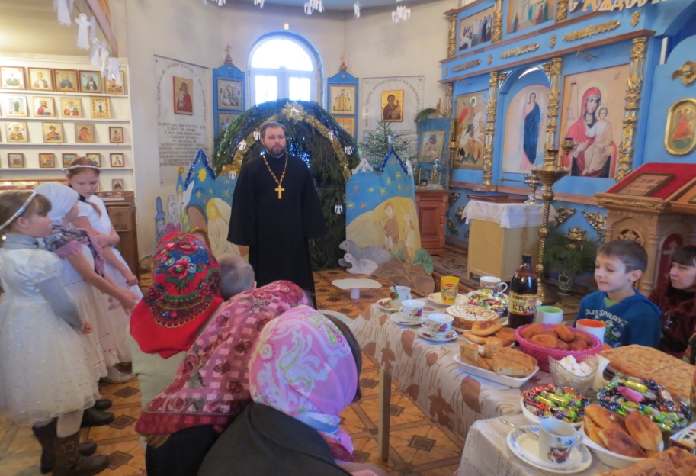
Духовно-нравственное воспитание младших школьников

Slide 2
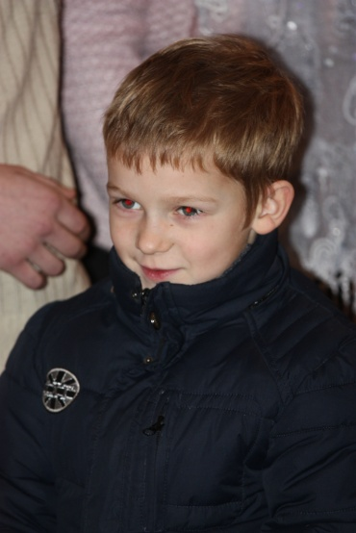
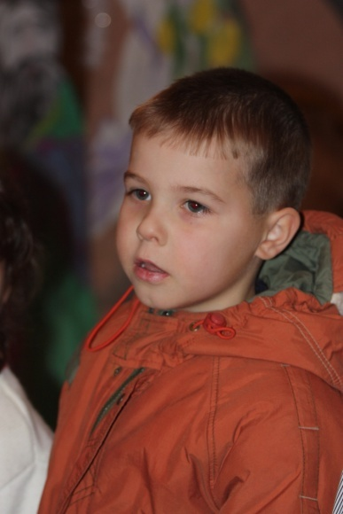
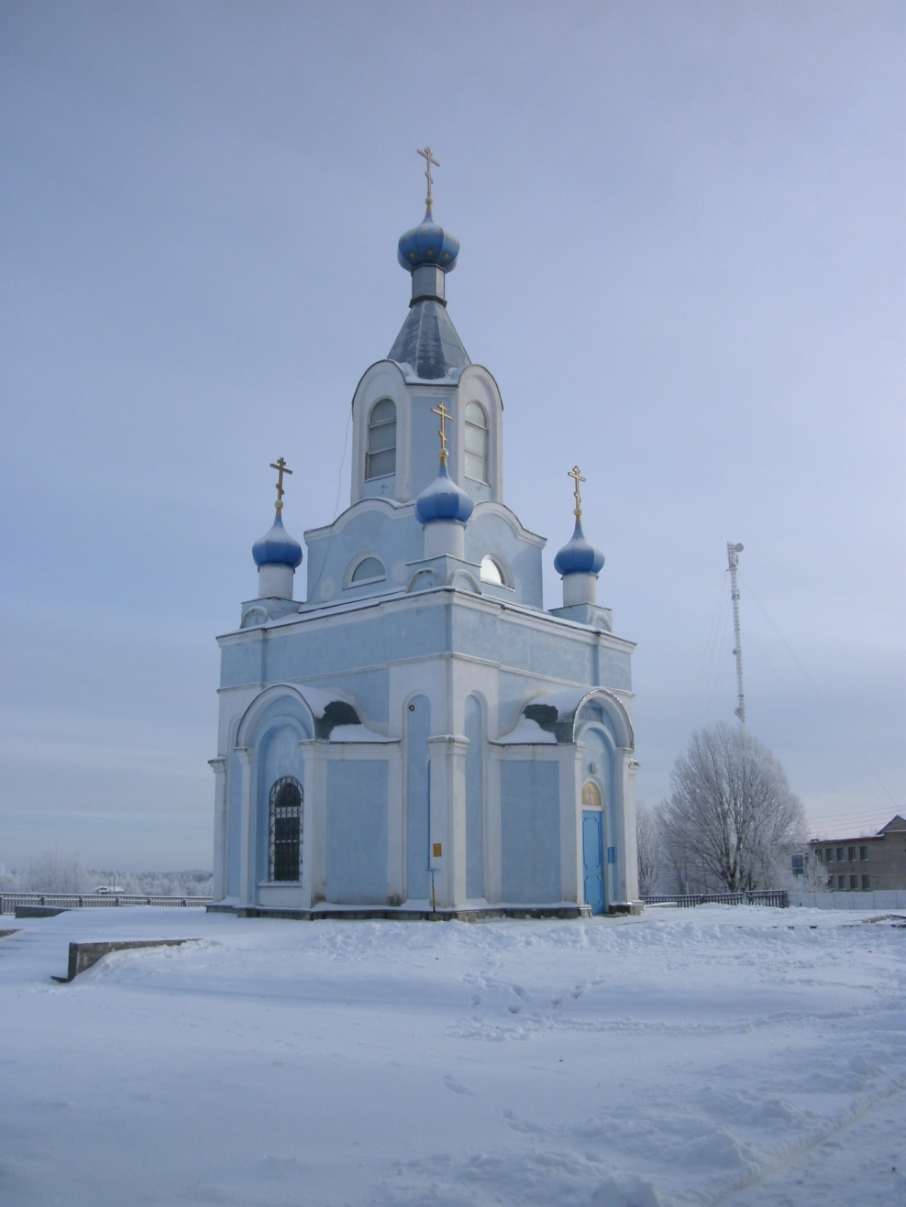
«Воспитывать человека – значит определять судьбу нации» Святейший Патриарх Московский и Всея Руси Алексий II

Slide 3
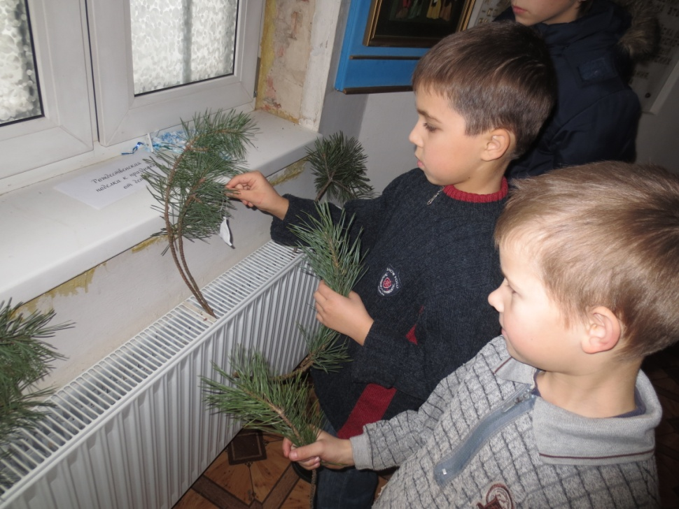
Цель нашей работы – воспитание нравственного, духовно здорового ребёнка

Slide 4
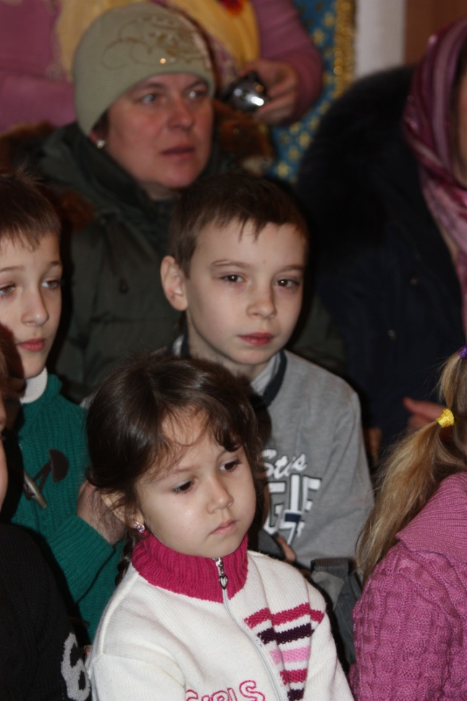
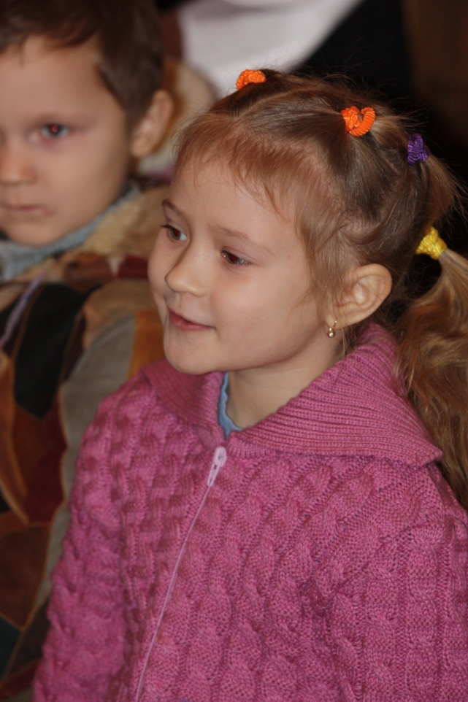
Задачи:
1. Знакомить с нравственными нормами и применять полученные знания в духовной жизни, межличностных отношениях и общественном служении

Slide 5
Задачи:
2. Воспитывать патриотические чувства, связывающие разные поколения, создавать условия для формирования чувства любви к Родине на основе национальных культурных традиций

Slide 6
Задачи:
3. Способствовать повышению значения семейных ценностей

Slide 7
Задачи:
4. Воспитывать хозяйское отношение к своей земле, дому, школе, Родине

Slide 8
Система работы:
Кружковая работа «Основы православной культуры»
Внеурочная деятельность «Праздники, традиции и ремёсла народов России»

Slide 9
Система работы:
3. Проектная деятельность «Радость православных праздников»

Slide 10
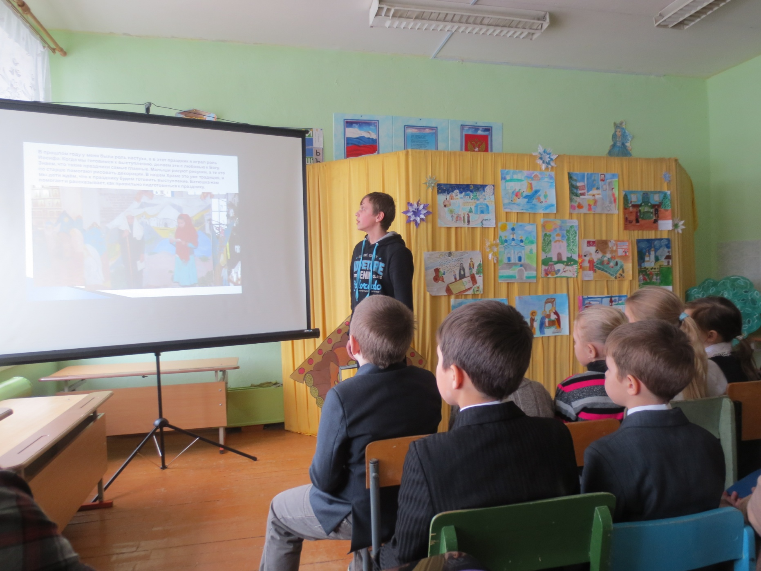

Slide 11
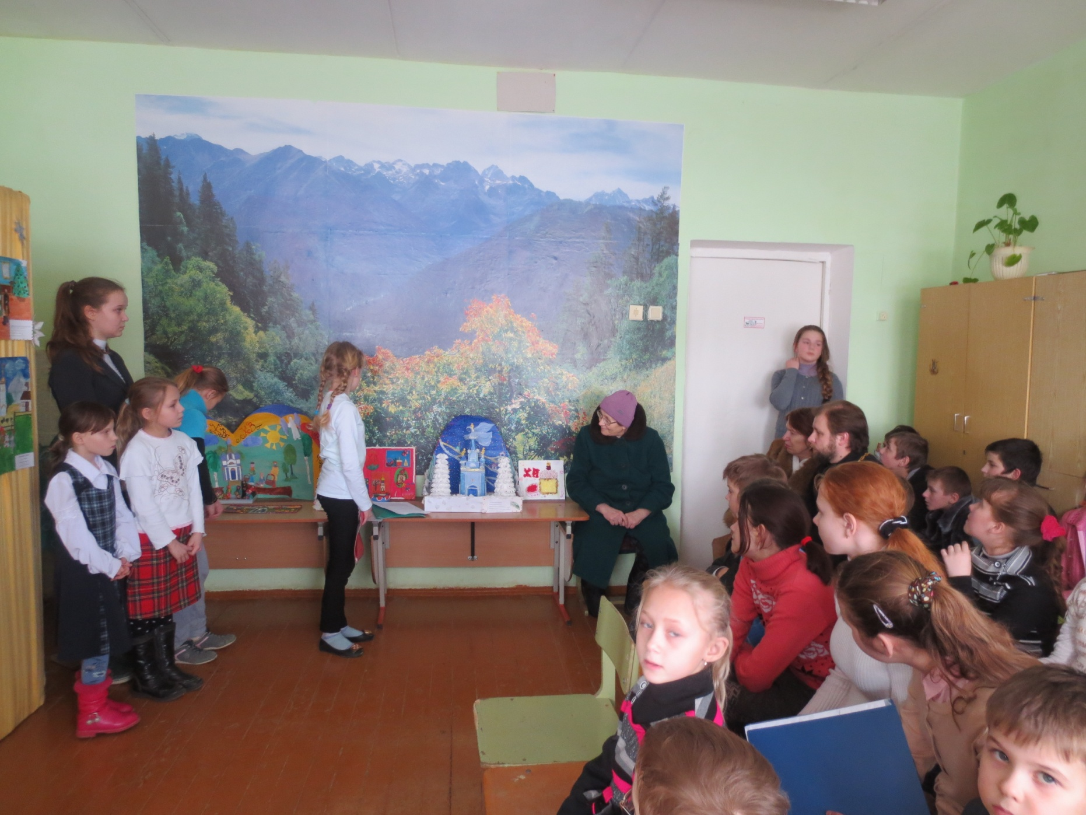

Slide 12
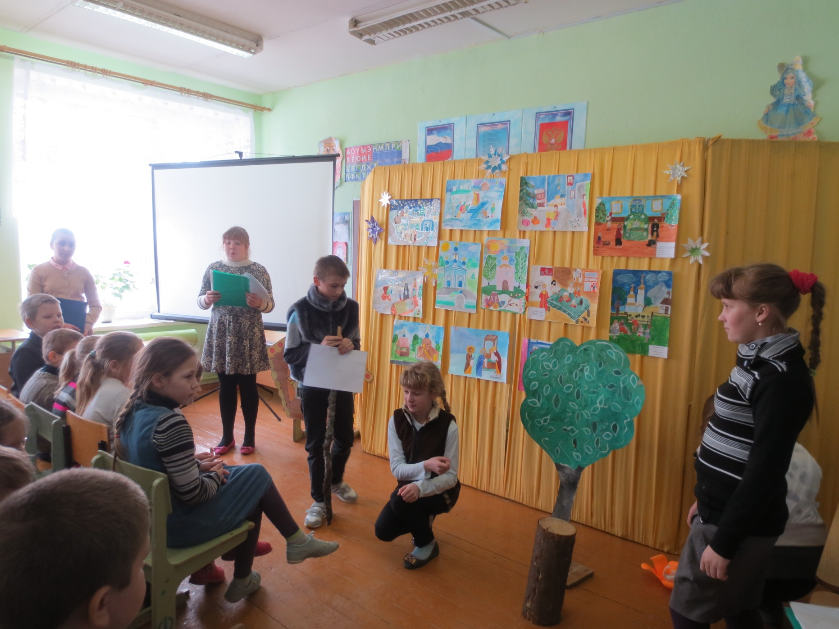

Slide 13
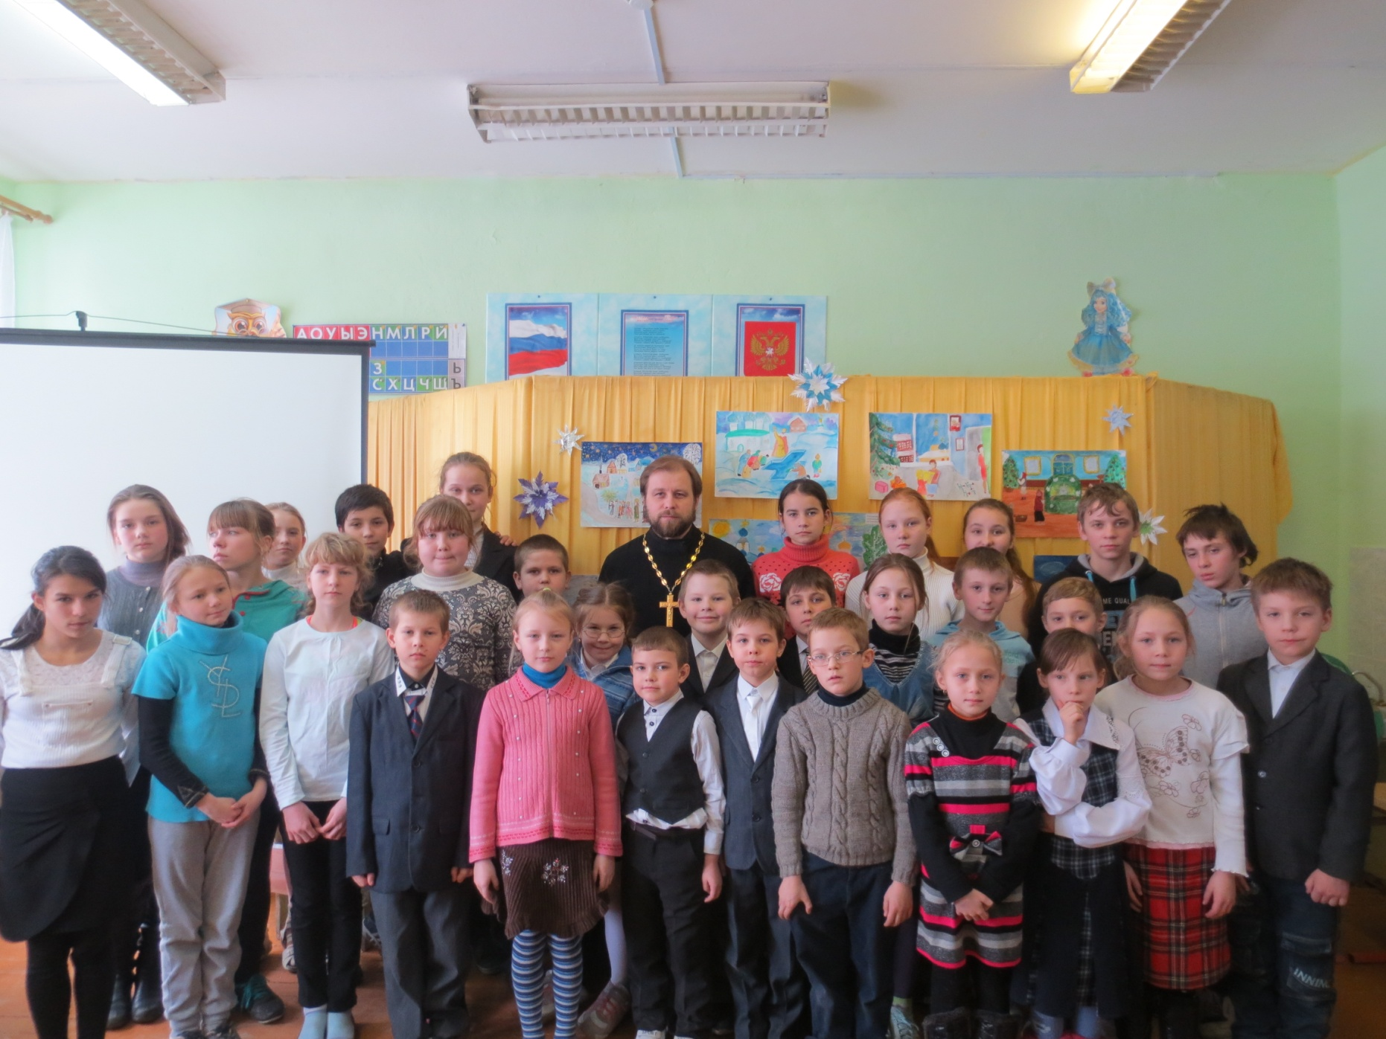

Slide 14
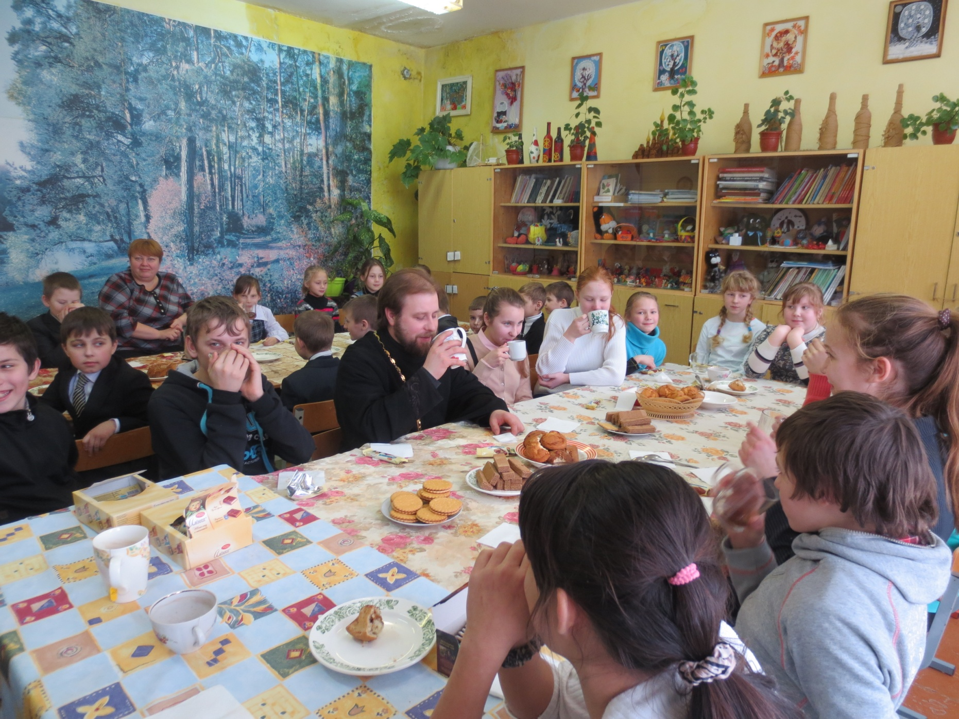

Slide 15
Система работы:
4. Выставки детских работ и рисунков на православную тематику

Slide 16
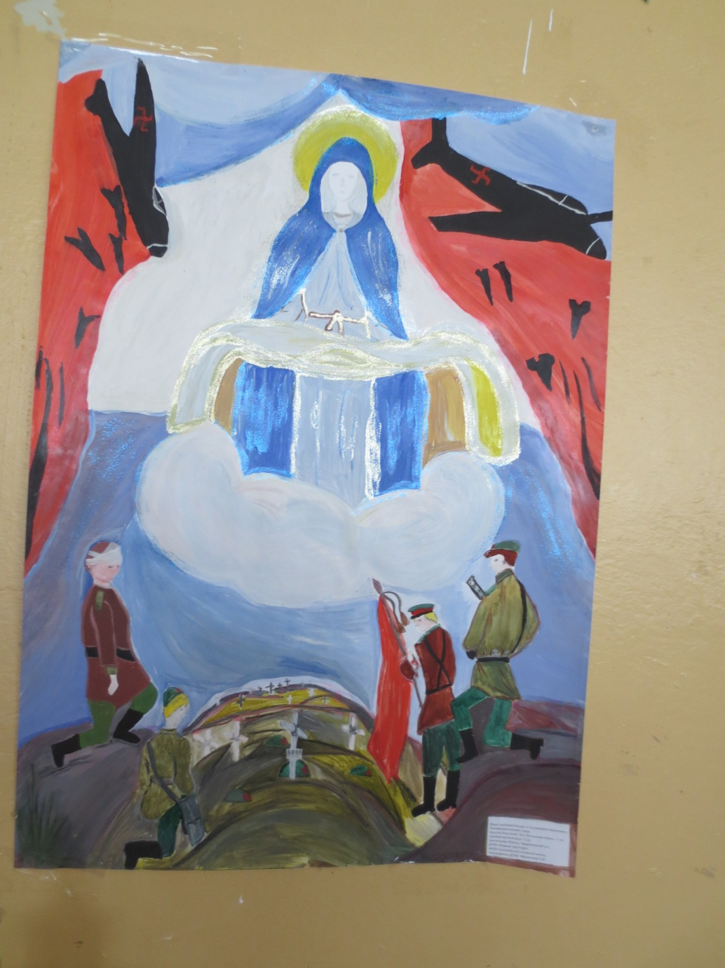
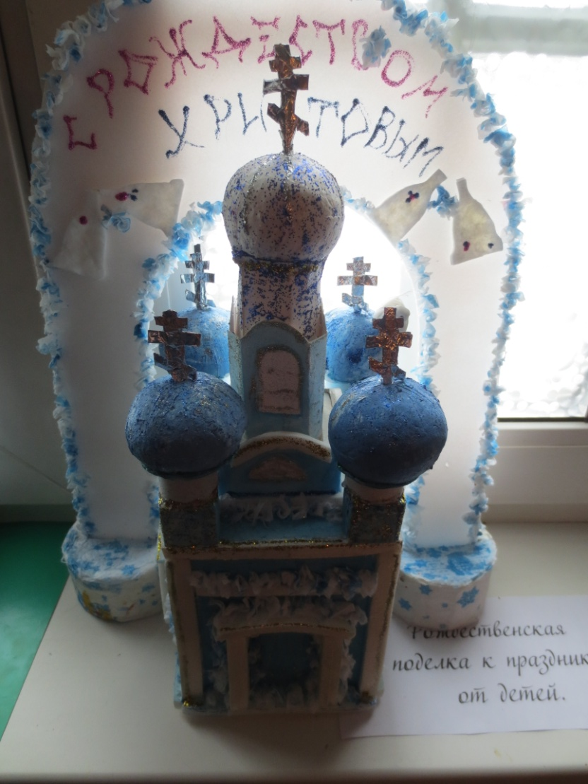

Slide 18
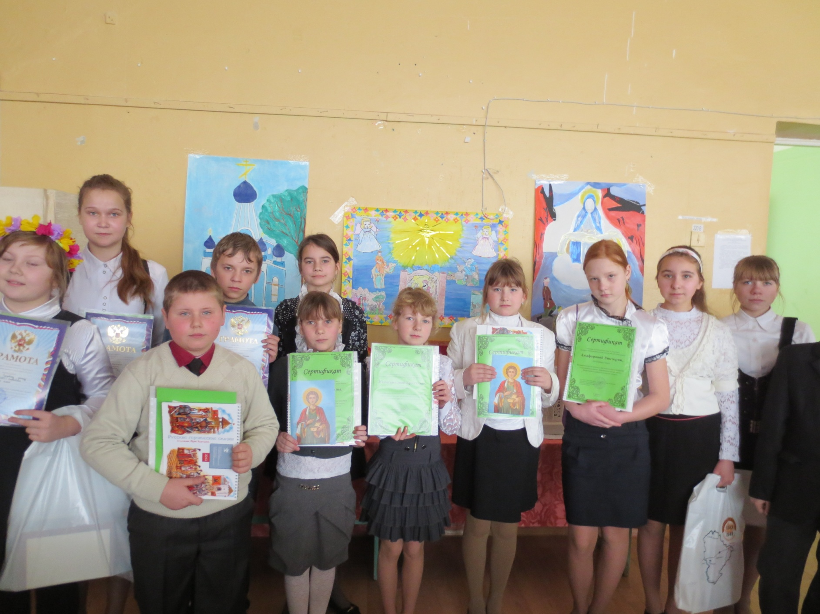

Slide 19
Система работы:
5. Православные праздники Рождество Христово, Светлое Воскресение Христово, престольный праздник в честь иконы Божией Матери «Взыскание погибших»

Slide 27
Система работы:
6. Посещение богослужений, участие в жизни православного прихода

Slide 31
Система работы:
7. Экскурсии по святым местам

Slide 34
Система работы:
8. Участие в районных мероприятиях по духовно-нравственному воспитанию «Отечество моё православное», «Рождественские чтения»

Slide 37
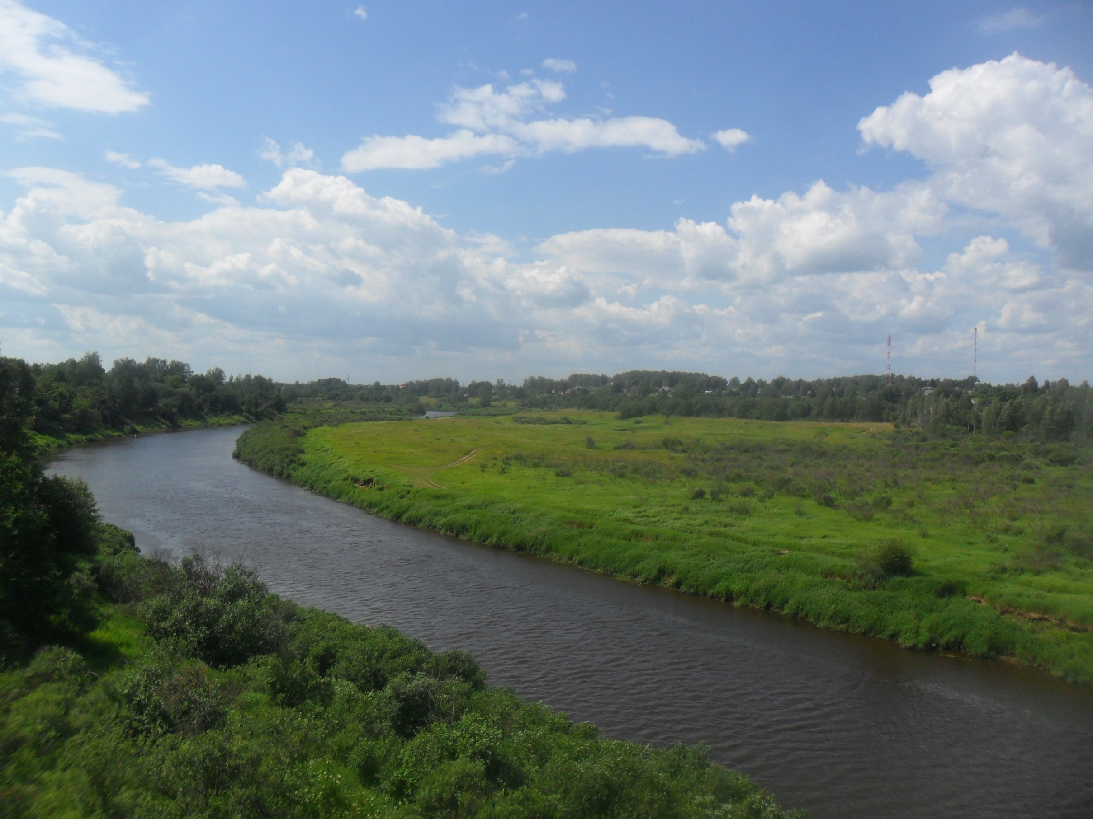
Русь святая! Храни веру Православную!

